Slide 1
Проектирование учебного процессора (УП)

Slide 2
Программная модель УП
До 32 16-битных инструкций c дополнительными 16-битными словами для мгновенных значений и адресов
До 16 циклов обработки инструкций
16 регистров общего назначения (R0-R15)
До 64KB памяти программ
До 64KB памяти данных
1 вектор прерываний с дополнительным регистром состояния

Slide 3
Набор команд УП / Описание формата команд
# |-------16bit-----|
# CCCCC|XXX|ADR1|ADR2 -- instruction
# jjjjj jjj jjjj jjjj -- immediate value
---------------------------------------------------------
# li 00000 000 adr1 0000 -- $adr1 = #j
# jjjjj jjj jjjj jjjj
# lw 00001 000 adr1 0000 -- $adr1 = MEM[#a]
# aaaaa aaa aaaa aaaa
# sw 00010 000 adr1 0000 -- MEM[#a] = $adr1
# aaaaa aaa aaaa aaaa
# or 00100 000 adr1 adr2 -- adr1 = adr1 | adr2
# and 00101 000 adr1 adr2 -- adr1 = adr1 & adr2
# add 00110 000 adr1 adr2 -- adr1 = adr1 + adr2
# sub 00111 000 adr1 adr2 -- adr1 = adr1 - adr2
# j 01000 000 0000 0000 -- pc = #a
# aaaaa aaa aaaa aaaa
# jr 01001 000 adr1 0000 -- pc = $adr1
# je 01010 000 0000 0000 -- pc = !z ? pc + 1 : #a
# aaaaa aaa aaaa aaaa
# nop 10000 000 0000 0000 -- pc = pc + 1
Код инструкции (5 бит)
Мгновенное значение (16 бит)
Адрес регистра (4 бит)
Значение, которое не используется в данной команде
Адрес в памяти данных (16 бит)
Зарезервировано (3 бит)

Slide 4
Набор команд УП / Пример команды
li r2 0x1234
00000 111 0010 0000
0100 0011 0010 0001
Код инструкции (5 бит)
Мгновенное значение (16 бит)
Адрес регистра (4 бит)
Значение, которое не используется в данной команде
Адрес в памяти данных (16 бит)
Зарезервировано (3 бит)

Slide 5
Набор команд УП / Пример программы
0x00: li R1 0x1234
0x02: li R2 0x4321
0x04: sw R1 0x55
0x06: lw R1 0x55
0x08: or R1 R2
0x09: and R1 R2
0x10: add R1 R2
0x11: sub R2 R1
0x12: j 0
0x00: 00000 111 0001 0000
0x01: 00010 010 0011 0100
0x02: 00000 111 0010 0000
0x03: 01000 011 0010 0001
0x04: 00010 111 0001 0000
0x05: 00000 000 0101 0101
0x06: 00001 111 0001 0000
0x07: 00000 000 0101 0101
0x08: 00100 111 0001 0010
0x09: 00101 111 0001 0010
0x10: 00110 111 0001 0010
0x11: 00111 111 0010 0001
0x12: 01000 111 0000 0000
0x13: 00000 000 0000 0000

Slide 6
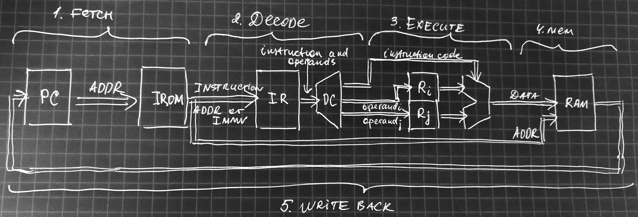
Основные блоки и потоки данных УП

Slide 7
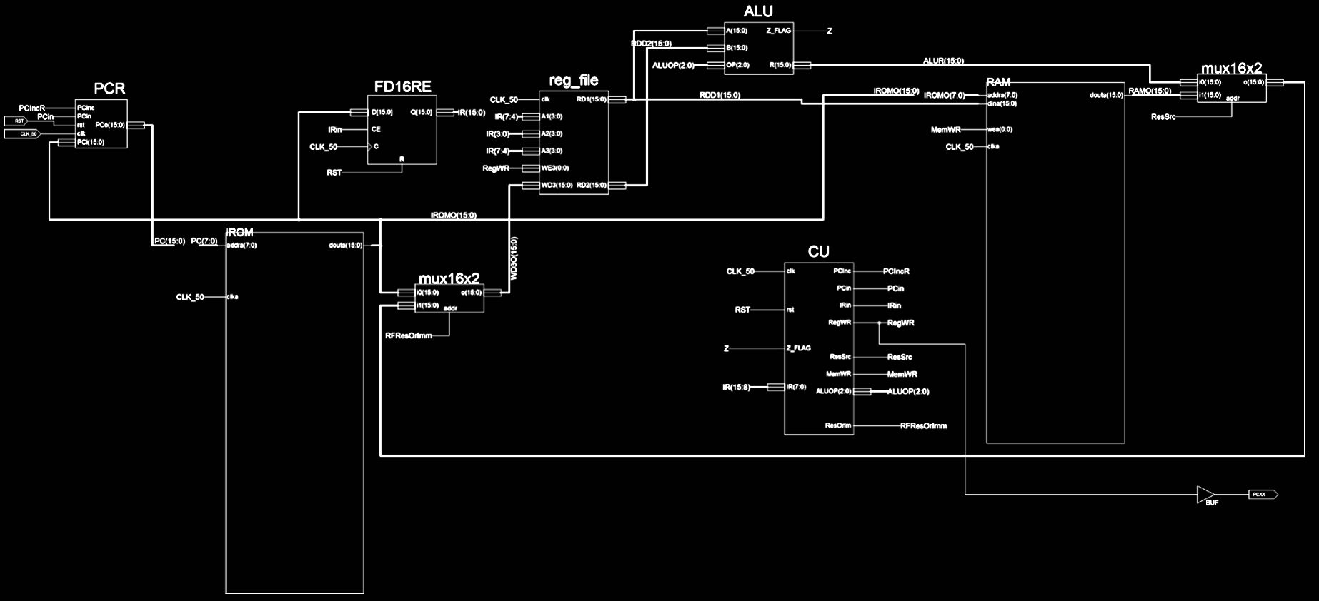
Схема технологическая УП в САПР Xilinx ISE

Slide 8
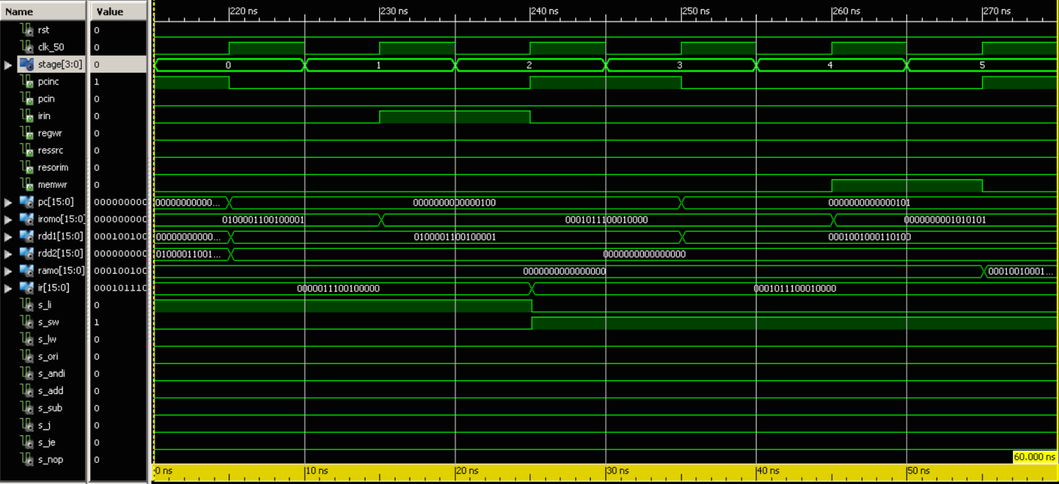
Временные диаграммы работы УП (sw R1 0x55)

Slide 9
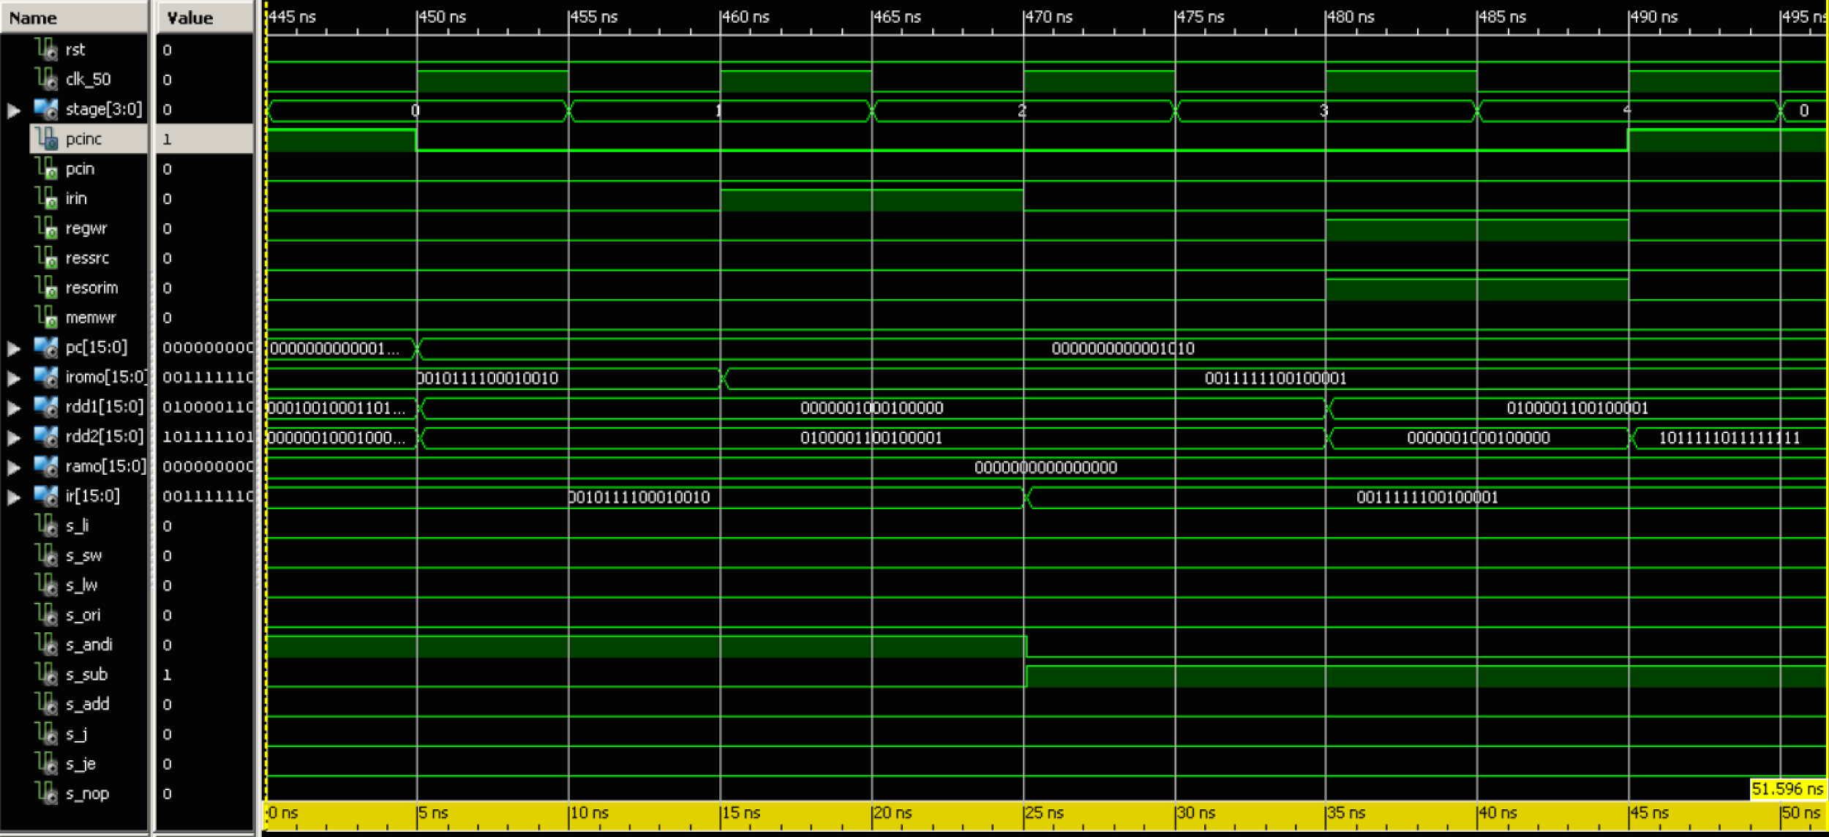
Временные диаграммы работы УП (sub R2 R1)

Slide 10
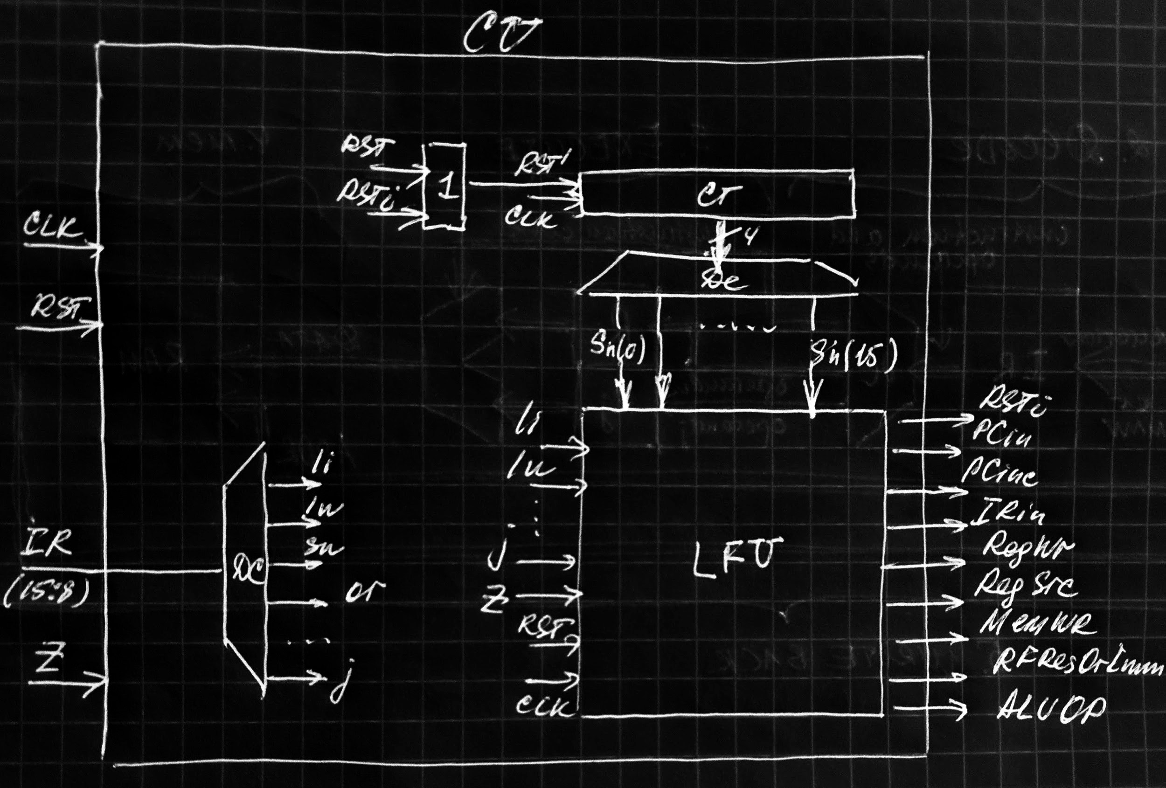
Синтез автомата устройства управления (УУ) УП

Slide 11
Синтез управляющих сигналов УУ УП (sub, sw)
PCInc <= (sn(2) and s_sw) or (sn(4) and s_sub);
IRin <= sn(1);
RegWR <= (sn(3) and s_sub);
ResOrIm <= (sn(3) and s_sub);
MemWR <= (sn(4) and s_sw);

Slide 12
Соответствие блоков УУ в VHDL описании УУ
constant li : STD_LOGIC_VECTOR(4 downto 0) := "00000";
constant lw : STD_LOGIC_VECTOR(4 downto 0) := "00001";
constant sw : STD_LOGIC_VECTOR(4 downto 0) := "00010";
constant ori : STD_LOGIC_VECTOR(4 downto 0) := "00100";
constant andi: STD_LOGIC_VECTOR(4 downto 0) := "00101";
constant add : STD_LOGIC_VECTOR(4 downto 0) := "00110";
constant sub : STD_LOGIC_VECTOR(4 downto 0) := "00111";
constant j : STD_LOGIC_VECTOR(4 downto 0) := "01000";
constant je : STD_LOGIC_VECTOR(4 downto 0) := "01010";
constant nop : STD_LOGIC_VECTOR(4 downto 0) := "10000";

Slide 13
Соответствие блоков УУ в VHDL описании УУ
s_li <= '1' when IR(7 downto 3) = li else '0';
s_lw <= '1' when IR(7 downto 3) = lw else '0';
s_sw <= '1' when IR(7 downto 3) = sw else '0';
s_ori <= '1' when IR(7 downto 3) = ori else '0';
s_andi <= '1' when IR(7 downto 3) = andi else '0';
s_add <= '1' when IR(7 downto 3) = add else '0';
s_sub <= '1' when IR(7 downto 3) = sub else '0';
s_j <= '1' when IR(7 downto 3) = j else '0';
s_je <= '1' when IR(7 downto 3) = je else '0';
s_nop <= '1' when IR(7 downto 3) = nop else '0';

Slide 14
Соответствие блоков УУ в VHDL описании УУ
process (clk) begin
if (clk = '0' and clk'event) then
if (rst = '1')
or (s_li = '1' and sn(5) = '1')
or (s_sw = '1' and sn(5) = '1')
or ... ;
then stage <= X"0";
else stage <= stage + 1;
end if;
end if;
end process;

Slide 15
Соответствие блоков УУ в VHDL описании УУ
process (stage) begin
case stage is
when X"0" => sn <= "0000000000000001";
when X"1" => sn <= "0000000000000010";
when X"2" => sn <= "0000000000000100";
when X"3" => sn <= "0000000000001000";
...
when X"E" => sn <= "0100000000000000";
when others => sn <= "1000000000000000";
end case;
end process;

Slide 16
Соответствие блоков УУ в VHDL описании УУ
process (clk) begin
PCInc <= (sn(2) and (s_li or s_lw or s_sw or s_j or s_je))
or (sn(5) and (s_li or s_sw)) or (sn(6) and s_lw)
or (sn(4) and (s_ori or s_andi or s_sub or s_add));
IRin <= sn(1);
RegWR <= (sn(4) and s_li) or (sn(5) and s_lw)
or (sn(3) and (s_ori or s_andi or s_sub or s_add));
ResOrIm <= (sn(5) and s_lw)
or (sn(3) and (s_ori or s_andi or s_sub or s_add));
ResSrc <= sn(5) and s_lw; MemWR <= sn(4) and s_sw;
PCin <= sn(3) and s_j;
end process;

Slide 17
Литература
Computer Organization and Design: The Hardware/Software Interface, Third Edition // David A. Patterson, John L. Hennessy
Digital Design and Computer Architecture: ARM Edition // Sarah Harris, David Harris
Digital Design and Computer Architecture // David Money Harris, Sarah L. Harris

Slide 18
Спасибо за внимание

